Slide 1
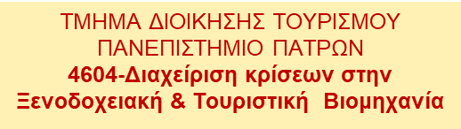
4. Επικοινωνιακή διαχείριση οργανωσιακής κρίσης
Δρ. Άννα Κουρτεσοπούλου
Εαρινό εξάμηνο 2020-21

Slide 2
Περιεχόμενα Μαθήματος
Ορισμός δημόσιων σχέσεων & σκοπός τους
Πεδίο εφαρμογής δημόσιων σχέσεων στον ιδιωτικό & δημόσιο τομέα
Συχνότερες κρίσεις σε ενδο-επιχειρησιακό επίπεδο
Στάδια ανάπτυξης κατάλληλης επικοινωνίας
Ο ρόλος της Επικοινωνίας στη διαχείριση κρίσεων
Στρατηγικές Επικοινωνίας κατά τη διαδικασία διαχείρισης κρίσης
Βασικά στάδια επικοινωνιακής διαχείρισης
Μελέτες περίπτωσης

Slide 3
Σκοπός ενότητας
Θα απαντηθούν ερωτήματα όπως
Πόσο έτοιμη είναι μια εταιρεία να αντιμετωπίσει κρίσεις οι οποίες έρχονται ξαφνικά ;
Πως διαχειρίζεται την εικόνα – τη φήμη της – τις αξίες της – την ιστορία της – την πορεία της – τους ανθρώπους της ;
Πως αντιμετωπίζει τις ομάδες των κοινών τα οποία θέτουν ερωτήματα ; θεσμοί – ομάδες πίεσης – συγγενείς επλεκόμενων σε κρίσεις ;

Slide 4
Δημόσιες Σχέσεις & Επικοινωνία
Σύμφωνα με το Βρετανικό Ινστιτούτο Δημοσίων Σχέσεων
Δημόσιες Σχέσεις είναι η προμελετημένη, προσχεδιασμένη και συστηματικά καταβαλλόμενη προσπάθεια για τη δημιουργία κατανοήσεως μεταξύ μιας Επιχειρήσεως, Υπηρεσίας ή Οργανισμού και του Κοινού.
Σύμφωνα με τη Διεθνή Ένωση Διεθνών Σχέσεων (IPRA)
οι Δημόσιες Σχέσεις είναι μια Διοικητική λειτουργία. Διαρκούς
προγραμματισμένου χαρακτήρα, με την οποία Δημόσιοι και Ιδιωτικοί Οργανισμοί και Οργανώσεις επιζητούν να κερδίσουν και να διατηρήσουν την κατανόηση, συμπάθεια και υποστήριξη εκείνων με τους οποίους έρχονται ή μπορεί να έλθουν σε επικοινωνία, μέσω του προσεταιρισμού της Κοινής Γνώμης, με σκοπό να συντονίσουν όσο είναι δυνατό την πολιτική και την διαδικασία δράσεως τους ώστε να επιτύχουν, με την
προγραμματισμένη και την εκτεταμένη πληροφόρηση παραγωγικότερη συνεργασία και αποτελεσματικότερη εκπλήρωση των κοινών συμφερόντων τους.

Slide 5
Πεδίο εφαρμογής δημόσιων σχέσεων στον ιδιωτικό & δημόσιο τομέα
Στον επιχειρηματικό - εμπορικό ιδιωτικό τομέα οι Δημόσιες Σχέσεις:
λειτουργούν προς ενημέρωση του καταναλωτικού κοινού στην προσέλκυση (νέων) υποψηφίων πελατών
Όσο πιο αναγνωρίσιμη «επιχειρηματική εικόνα» - “branding”-, αναπτύσσεται αποδοχή, και η δημόσια αναγνώριση της εταιρείας–επιχείρησης (εμπορική επιτυχία),
στοχεύοντας στη μεγιστοποίηση του επιδιωκόμενου κέρδους

Slide 6
Πεδίο εφαρμογής δημόσιων σχέσεων στον ιδιωτικό & δημόσιο τομέα
Στη Δημόσια Διοίκηση, και στους Φορείς που παρέχουν κοινωνικό αγαθό προς το κοινωνικό σύνολο, οι Δημόσιες Σχέσεις στοχεύουν:
Στην ισχυροποίηση της αμφίδρομης σχέσης μεταξύ Δημόσιας Διοίκησης και κοινωνίας,
με παροχή πληροφοριών για τις επιχειρησιακές δυνατότητες και τις υποχρεώσεις του Φορέα προς τον πολίτη, ενώ παράλληλα
Λογοδοτεί καθώς έχει νομική υποχρέωση στη διαφάνεια και την ενημέρωση του κοινού

Slide 7
Διαφορές δημόσιων σχέσεων στον ιδιωτικό & δημόσιο τομέα
Σημαντικές διαφορές λόγω των ιδιαίτερων
διαφοροποιήσεών τους, ως προς τις παροχές τους στο κοινωνικό σύνολο.
Θεσμική διαφοροποίηση του ρόλου που επιτελούν, στην απόλυτα τυπική μεταφορά της πληροφορίας που διέπει το Δημόσιο Τομέα,
την ευρύτητα του κοινό στο οποίο απευθύνονται ενώ εμπίπτει στους περιορισμούς του «κρατικού απόρρητου» και του «εθνικού συμφέροντος» που ενυπάρχει στους Φορείς επιχειρησιακών δράσεως του Δημοσίου Τομέα

Slide 8
Συχνότερες κρίσεις σε ενδο-επιχειρησιακό επίπεδο
Παραίτηση ανώτατων διοικητικών στελεχών
Πιθανές νομικές ευθύνες
Επιχειρησιακά ατυχήματα
Δημόσιες κατηγορίες για αρνητικές πρακτικές
Αποτελέσματα μιας φυσικής καταστροφής
Βλάβη από την κατανάλωση προϊόντος της επιχείρησης

Slide 9
Στάδια ανάπτυξης κατάλληλης επικοινωνίας
Ακριβής προσδιορισμός του κινδύνου.
Προσδιορισμός δραστηριοτήτων που μετριάζουν τον κίνδυνο.
Προσδιορισμός των αιτίων του κινδύνου.
Ανάθεση συγκεκριμένων διοικητικών αρμοδιοτήτων για την αντιμετώπιση της κρίσης.
Συνεχής προσπάθεια ελέγχου της κατάστασης.
Διαθεσιμότητα και αξιοπιστία στην παροχή πληροφόρησης για τον περιορισμό των φημών.

Slide 10

Μελέτες περίπτωσης

Slide 11
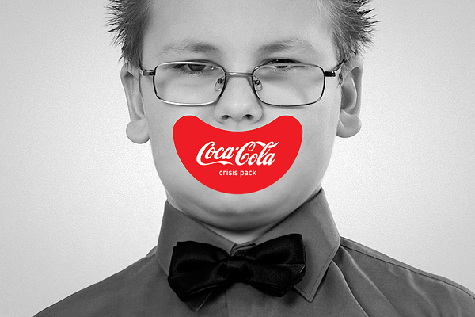
H Coca-Cola σε κρίση (1 από 2)
Το 1999 αρκετοί άνθρωποι αρρώστησαν στο Βέλγιο και στη βόρεια Γαλλία.
Παραπονέθηκαν για συμπτώματα ναυτίας και ζαλάδας μετά από κατανάλωση Coca-cola.
Πάνω από 100 νοσηλεύτηκαν , ανάμεσα τους πολλά παιδιά.
Πηγή: http://combocomunicacion.com/blog/wp-content/uploads/2015/04/981251239135513.jpg

Slide 12
H Coca-Cola σε κρίση (2 από 2)
14 Ιουνίου 1999
Το Βελγικό υπουργείο υγείας ανακοινώνει πως όλα τα προϊόντα με το σήμα της Coca-Cola είναι ακατάλληλα προς χρήση.
200 εκ $ - Απώλεια κερδών
Ακολούθησε η Γαλλία, η Ελβετία, η Ισπανία, Γερμανία, το Λουξεμβούργο και η Ολλανδία.
Η Ευρώπη συνιστά το 23% των παγκόσμιων πωλήσεων.

Slide 13
Πρώτη αντίδραση…
Η πρώτη αντίδραση της Coca-cola είναι η άρνηση ότι τα προϊόντα της μπορεί να είναι η αίτια των αναφερθέντων ασθενειών .
Παραδέχτηκαν ότι δεν υπάρχουν λόγοι υγιεινής, ωστόσο υπήρχε ένα πρόβλημα με κακής ποιότητας διοξειδίου του άνθρακα που χρησιμοποίησε ένας εμφιαλωτής της.

Slide 14
Η κρίση κλιμακώνεται…(1 από 2)
Την 8^{η} μέρα της κρίσης το πρόβλημα κλιμακώθηκε όταν 80 άτομα στην Γαλλία, κοντά στα βελγικά σύνορα, αρρώστησαν.
Η αρχική εξήγηση που έδωσε η Coca cola σχετικά με την περίεργη γεύση δεν έγινε πιστευτή.
Η γαλλική κυβέρνηση διέταξε όλο το απόθεμα της επιχείρησης, είτε προέρχεται από το Βέλγιο είτε εκτός από αυτό να απομακρυνθεί.

Slide 15
Η κρίση κλιμακώνεται…(1 από 2)
Μέχρι τη 10^{η} μέρα το πρόβλημα επεκτάθηκε στην Ελβετία, Γερμανία, Ισπανία, όπου τα προϊόντα απαγορευτήκαν.
Τα επιστημονικά πειράματα και έρευνες ακόμα δεν μπορούσαν να προσδιορίσουν την αιτία.
Παρόλη την απουσία οποιασδήποτε απόδειξης ότι η επιχείρηση ευθύνεται για τα περιστατικά, η Coca-Cola Βελγίου προσφέρθηκε να πληρώσει όλα τα έξοδα νοσηλείας.

Slide 16
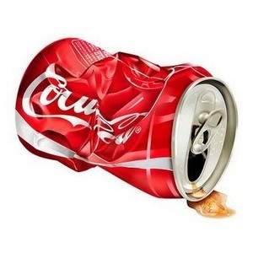
Διαχείριση κρίσεως στο Βέλγιο
Δελτίο τύπου από τον πρόεδρο Doug Ivester στο οποίο ανακοινώνει πως η Coca-Cola σε συνεργασία με το Υπουργείο Υγείας αποσύρει όλα τα προϊόντα με το σήμα της εταιρείας από το Βελγική αγορά.
Πηγή: https://crisiscomms.files.wordpress.com/2012/07/crushed-cola.jpg

Slide 17
To Δελτίο Tύπου
The Coca-Cola Company’s highest priority is the quality of our products. For 113 years our success has been based on the trust that consumers have in that quality. That trust is sacred to us. I want to reassure our consumers, customers, and government officials in Europe that The Coca-Cola Company is taking all necessary steps to ensure that all our products meet the highest quality standards. Nothing less is acceptable to us and we will not rest until we ensure that this job is complete. We deeply regret any problems encountered by our European consumers in the past few days.

Slide 18

Λόγοι απόσυρσης (1 από 2)
Δυο μη συσχετιζόμενοι λόγοι
Κάποιοι καταναλωτές παραπονέθηκαν για μια ασυνήθιστη γεύση και μυρωδιά στο προϊόν.
Κακής ποιότητας διοξείδιο του άνθρακα
Πηγή:http://pngimg.com/upload/coca_cola_PNG8915.png

Slide 19
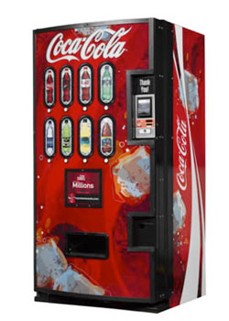
Λόγοι απόσυρσης (2 από 2)
Περισσότεροι από 100 καταναλωτές (μαθητές σε 6 σχολεία) αρρώστησαν και ανάφεραν μια ασυνήθιστη μυρωδιά στο εξωτερικό των συσκευασμένων μπουκαλιών.
Κακή συντήρηση αυτόματων πωλητών
Πηγή: http://www.jaavending.com/images/coke-vending-machine-ny-nj.jpg

Slide 20
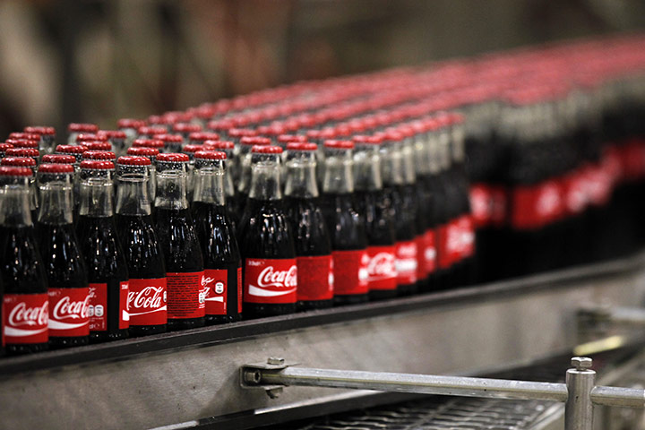
Αποσύρθηκαν…
Coca-cola
Coca-cola light
Fanta
Sprite
Nestea
Aquarius lemon
Bon Aqua
Kinley tonic
Lilt
Περίπου 500 προϊόντα παγκοσμίως
15 εκ. μπουκάλια!!
Πηγή:http://vignette3.wikia.nocookie.net/creepypasta/images/f/f8/Bottles-of-Coca-Cola-on-t-016.jpg/revision/latest?cb=20140916202212

Slide 21
Άρση του αποκλεισμού
22 Ιουνίου 1999
Άρση αποκλεισμού για όλα τα προϊόντα της Coca-cola πλην των μπουκαλιών που διατίθενται στους αυτόματους πωλητές.

Slide 22
Νέο Δελτίο Τύπου
We respect the Ministry’s obligation to the people in these times of deep sensitivity to public health issues. Nothing is more important than protecting the public’s health, and we have worked very closely and intensively with the Ministry, providing significant amounts of information confirming complete confidence in the safety of our products and packages.

Slide 23

Αποδοχή του λάθους
“We let down the people of Belgium, and we’re sorry for that, but now we’re committed to do what it takes to earn their complete trust again”

Slide 24

Επιθετική πολιτική
Μέσα Ιουλίου
Coca-cola beach party, 20 τόνοι άμμου
Coca-cola summer tour (πάνω από 90 τοποθεσίες σε όλο το Βέλγιο)
Promotional campaigns (72.000 καταναλωτές κέρδισαν προσφορές.
Μέσα Αυγούστου
Οι βασικοί χρήστες δήλωσαν ακριβώς την ίδια πρόθεση αγοράς του προϊόντος.

Slide 25

Λάθη που έγιναν…
Πέρασαν αρκετές μέρες για να γίνει το θέμα υψίστης προτεραιότητας.
Η επιχείρηση παραδέχτηκε δημοσίων ότι υπήρξαν λάθη στην παραγωγή.
Η πρώτη συγγνώμη έγινε μετά από μια βδομάδα από τα πρώτα κρούσματα.
Μετά από 10 μέρες ήρθαν ανώτατα στελέχη στο Βέλγιο και επισκέφτηκαν τα θύματα.
Ανώτερα στελέχη παραδέχτηκαν ότι η κρίση δεν διαχειρίστηκε σωστά, η επικοινωνία ήταν ανεπαρκής και ότι η επιχείρηση δεν ήταν σε καμιά περίπτωση έτοιμη για κρίση τέτοιου μεγέθους.

Slide 26
Νέα έρευνα..
Πειράματα που πραγματοποιήθηκαν απέδειξαν πως τα συγκεκριμένα προϊόντα δεν προκάλεσαν ασθένεια!
Τα συμπτώματα ήταν ψυχοσωματικά!
Ο CEO δήλωσε ότι αυτή η έρευνα πρόσφερε ένα κλείσιμο στα γεγονότα, Ωστόσο η κρίση ήταν μια «αφύπνιση» της επιχείρησης..

Slide 27

Διαχείριση κρίσης
Μελέτη περίπτωσης:
Πηγή: http://wemakeitsafer.com/nhtsa_images/toyota.jpg

Slide 28

TOYOTA
Αύγουστος 2009: Ατύχημα 4 νεκροί
Ανάκληση 5.4 εκ. αυτοκινήτων
52 εκ. $ ημερησίως
1/8 αυτοκίνητα ΤΟΥΟΤΑ.
Πρόβλημα στο γκάζι.
Πηγή: http://blog.caranddriver.com/wp-content/uploads/2010/02/The-Toyota-Recall-Fiasco-Place.jpg

Slide 29
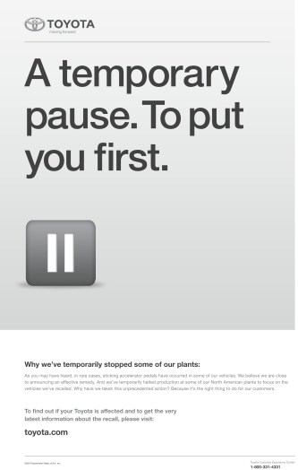
Διαχείριση της κρίσης (1 από 3)
H Toyota σταματάει προσωρινά την παραγωγή σε κάποια εργοστάσια.
Πηγή: http://i2.wp.com/infotainmentnews.net/wp-content/uploads/2010/01/Recall_Messaging_B_and_W.jpg

Slide 30
Διαχείριση της κρίσης (2 από 3)
Δεν κάνει τίποτα
  Οι άλλοι μιλάνε για εμάς
Απάντηση CEO

Slide 31
Διαχείριση της κρίσης (3 από 3)
'I drive a Toyota. My family and friends drive Toyotas, and I would not allow my loved ones to drive our cars if I did not believe they were safe.‘
‘truly sorry for letting customers down’, adding: ‘Nothing is more important to us than our customer safety and satisfaction.’
Απάντηση κυβέρνησης στα προβλήματα της ΤΟΥΟΤΑ
Απάντηση κυβέρνησης στην απολογία του CEO

Slide 32
Απάντηση επιχείρησης
Αργοπορημένη αντίδραση.
Άφησαν τα ΜΜΕ να κάνουν το πρώτο βήμα και απλά ακολουθούν.
Είχαν την εικόνα της πλέον αξιόπιστης βιομηχανίας αυτοκινήτων … κάθε πρόβλημα είναι «μεγάλο πρόβλημα».
Επηρεάζουν όλη την αγορά των υβριδικών μοντέλων, καθώς και τα υπόλοιπα υβριδικά της επιχείρησης.

Slide 33
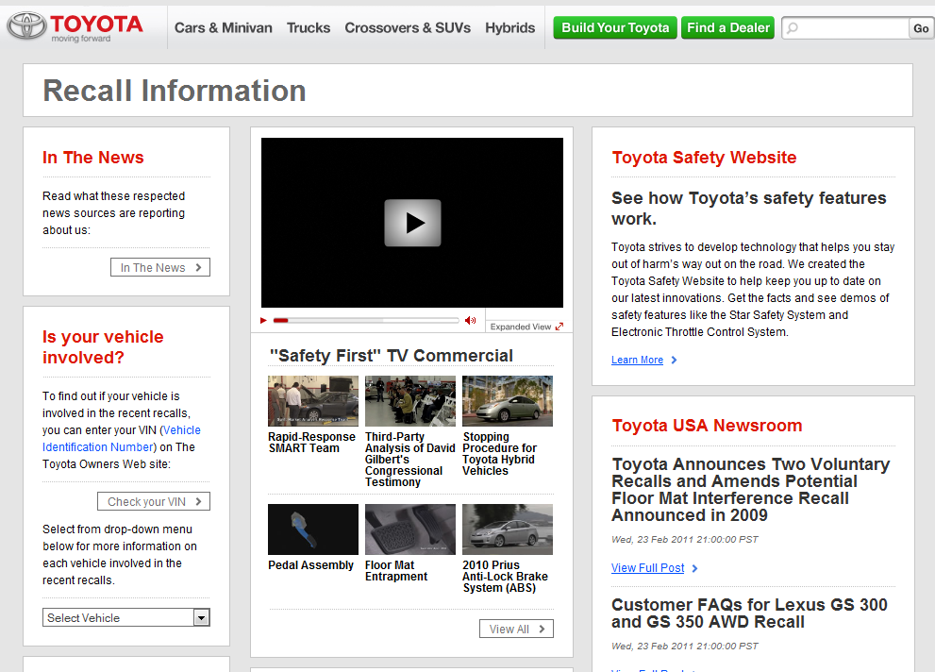
Δημιουργία Recall site

Slide 34
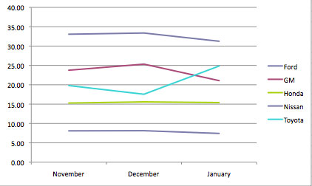
Social Influential Marketing (SIM) score
SIM = Θετικά – αρνητικά συναισθήματα στο διαδίκτυο
  Μετράει την «υγεία» της μάρκας στο διαδίκτυο

Slide 35
SIM score
Η μάρκα σχολιάζεται συνεχώς
  Αρνητικά…ουδέτερα…θετικά
Οι πωλήσεις στα Prius;
  Ανέβηκαν από 7,4% σε 8,7%
Βραχυπρόθεσμα μάλλον η TOYOTA ωφελήθηκε αλλά θα υπάρξουν και άλλες ανακλήσεις…

Slide 36

Τι θα έπρεπε να κάνουν
Να το συζητάνε περισσότερο στο διαδίκτυο (κοινωνικά μέσα δικτύωσης).
Πιο γρήγορες απαντήσεις.
Να εξηγούν ακριβώς τι είναι αυτό που κάνουν, χωρίς πολύπλοκες τεχνικές λεπτομέρειες.
Μετά από όλα αυτά να κάνουν πολύ μεγάλες προσφορές.
Πηγή: https://consumeraffairs.global.ssl.fastly.net/files/cache/news/Toyota-logo-large_large.jpg

Slide 37
Χρήσιμες αρχές αντιμετώπισης κρίσης
Πρόβλεψε το απρόβλεπτο.
Κατάστρωσε πρακτικό σχέδιο επικοινωνίας.
Εκπαίδευσε το προσωπικό.
Χρησιμοποίησε τον ίδιο επικοινωνιακό αντιπρόσωπο.
Απόφευγε τις υποθέσεις για τα αίτια, το κόστος κλπ.

Slide 38
Ο ρόλος της Επικοινωνίας στη διαχείριση κρίσεων
Η επικοινωνία είναι η διαδικασία της χρήσης λεκτικών και μη λεκτικών μηνυμάτων με σκοπό τη δημιουργία νοήματος εντός διαφορετικών πλαισίων, πολιτισμών και καναλιών.
Η δημιουργία νοήματος προκύπτει όταν μιλάμε, γράφουμε, ενεργούμε και δημιουργούμε οπτικές εικόνες, καθώς και όταν ακούμε, διαβάζουμε και αντιδρούμε σε μηνύματα.
Ο όρος «επικοινωνώ» (επί + κοινωνώ) σημαίνει αντιλαμβάνομαι κάτι το κοινό με κάποιον, ή προσπαθώ να πετύχω κάτι κοινό με κάποιον άλλον.
Τα συστατικά στοιχεία της επικοινωνίας, είναι τα ακόλουθα:
Η ύπαρξη αποστολέα και παραλήπτη.
Η αποστολή ενός «μηνύματος» από τον αποστολέα (πομπός) στο παραλήπτη (δέκτη), μέσω ενός μέσου (καναλιού – διαύλου).
Η λήψη ενός «μηνύματος» από το παραλήπτη (δέκτης).

Slide 39
Είδη επικοινωνίας
ανάλογα με:
Το σκοπό για τον οποίο συντελείται (π.χ. επικοινωνία αποφάσεων, εισηγήσεων, πληροφόρησης, ενημέρωσης, αιτήσεων, κ.λπ.).
Το είδος του πομπού και του δέκτη (διαπροσωπική, επιχειρησιακή, ομαδική, διακρατική, κ.λπ.).
Τη μορφή των συμβόλων (π.χ. λεκτική ή μη-λεκτική, γραπτή, ηλεκτρονική, διαγραμματική, κ.λπ.).
Την φορά της (μονόδρομη, αμφίδρομη).
Την θέση του πομπού και του δέκτη στην ιεραρχία του Οργανισμού (π.χ. κάθετη, οριζόντια κ.λπ.).

Slide 40
Μορφές Γραπτής και Προφορικής Ενδο-οργανωσιακής επικοινωνίας
Πατρώνας & Παυλάκης, 2011

Slide 41
Η ΔΙΑΔΙΚΑΣΙΑ ΤΗΣ ΕΠΙΚΟΙΝΩΝΙΑΣ
Μια επικοινωνία για να επιτύχει πρέπει όλα της τα στάδια να δουλέψουν σωστά και αποτελεσματικά. Αντιθέτως, θα αποτύχει:
Αν η πηγή δεν έχει σαφείς ή αρκετές πληροφορίες για μετάδοση.
Αν το μήνυμα δεν κωδικοποιηθεί ακριβώς και πλήρως, ώστε να μεταδοθεί ορθά.
Αν τα σήματα δεν μεταδοθούν με ακρίβεια (λόγω θορύβων όπως: παρεμβολής, διακοπής, παρασίτων, ανταγωνισμού κ.λπ) στο λήπτη.
Αν το μήνυμα δεν αποκωδικοποιηθεί ορθά.
Αν ο λήπτης δεν δύναται ή δεν είναι πρόθυμος να ανταποκριθεί θετικά στο μήνυμα
Θα πρέπει να κατανοηθεί ότι για να καταστεί επιτυχής μια επικοινωνιακή διαδικασία, ο πομπός θα πρέπει να γνωρίζει όσο το δυνατό καλύτερα το λήπτη του μηνύματος, ώστε να διαμορφώσει ένα κατάλληλο μήνυμα που θα γίνει αποδεκτό από τον παραλήπτη.

Slide 42
Καθοριστικός παράγοντας η εμπειρία
(γνώσεις, βιώματα, αντιλήψεις, στάσεις κ.λπ) τόσο του πομπού όσο και του λήπτη. Αυτό συμβαίνει γιατί ο πομπός κωδικοποιεί το μήνυμα και ο λήπτης το αποκωδικοποιεί βάσει των εμπειριών του.
Π.χ. αν δεν γνωρίζουμε Ισπανικά, είναι αδύνατο να κωδικοποιήσουμε και αποκωδικοποιήσουμε στη γλώσσα αυτή.
Το μυστικό λοιπόν, είναι ο πομπός να κωδικοποιεί το μήνυμά του με τρόπο, ώστε να συνδεθεί το μήνυμα με την εμπειρία του δέκτη.

Slide 43
Οι παράγοντες που επηρεάζουν ή εμποδίζουν
(θόρυβοι) την επικοινωνία είναι
Ο σημασιολογικός θόρυβος. Ο θόρυβος αυτός υφίσταται όταν ο πομπός και ο δέκτης αποδίδουν διαφορετική σημασία στα σύμβολα και δεν καταλαβαίνουν ο ένας τον άλλον.
Ο θόρυβος της μετάδοσης. Ο θόρυβος αυτός είναι το αποτέλεσμα της παραμόρφωσης του μηνύματος κατά την διαβίβασή του (π.χ. λόγω παρασίτων κ.λπ), της ακαταλληλότητας του μέσου διαβίβασης της πληροφορίας κ.α.
Τα περιβαλλοντικά εμπόδια (π.χ. χώρος, μέσα, περιβάλλον, κ.λπ).
Τα ψυχικά εμπόδια (π.χ. άγχος, πανικός, συναισθήματα, αδιαφορία, κ.λπ)
Τα φυσικά εμπόδια (π.χ. ηλικία, φύλλο, ακοή, όραση, κ.λπ).
Οι αντιφάσεις και οι ασάφειες των μηνυμάτων.

Slide 44
ΕΠΙΚΟΙΝΩΝΙΑΚΟ ΠΕΡΙΒΑΛΛΟΝ ΚΡΙΣΗΣ
Σε μια κατάσταση έκτακτης ανάγκης ή κρίσης προκαλείται
αβεβαιότητα, ανησυχία, φόβος & κυριαρχεί η σύγχυση & το χάος.
παρατηρείται ταχεία εναλλαγή καταστάσεων, διαμόρφωση έκτακτων συνθηκών, ανασφάλεια & πολλαπλές πιέσεις
Απαιτείται να ληφθούν άμεσα αποφάσεις σχετικά με:
Το πώς θα αντιμετωπιστεί η διαμορφωθείσα κατάσταση,
Πώς θα κατανεμηθούν οι διαθέσιμοι (υλικοί & άυλοι) πόροι,
Πώς θα γίνει η διαχείριση σημαντικών ζητημάτων που θα προκύψουν,
Πώς θα αξιοποιηθούν οι διαθέσιμες πληροφορίες,
Πώς θα επικοινωνήσει ο φορέας που καλείται να αντιμετωπίσει την έκτακτη ανάγκη ή κρίση & με τι μήνυμα με τα εσωτερικά κοινά του & την κοινή γνώμη,
Πώς θα αντιμετωπιστούν πιθανές καταγγελίες, επικρίσεις ή η αρνητική δημοσιότητα.

Slide 45
Βασικά στάδια επικοινωνιακής διαχείρισης

Slide 46
Βασικά στάδια ….

Slide 47
Βασικά στάδια ….

Slide 48
Επικοινωνιακή Στρατηγική
Το πιο σημαντικό, ίσως, στοιχείο στη διαχείριση κρίσεων είναι οι σχέσεις που αναπτύσσονται μεταξύ των οργανισμών και των μέσων μαζικής ενημέρωσης.
Ο ρόλος της επικοινωνιακής στρατηγικής είναι καταλυτικός σε κάθε στάδιο της κρίσης.
Οι τεράστιες δυνατότητες που έχει δώσει η τεχνολογία στην επικοινωνία τα τελευταία χρόνια, δίνουν στα μέσα τη δυνατότητα να μεταδώσουν κάθε είδηση μέσα σε λίγα μόνο λεπτά από τη στιγμή που συμβαίνει. Αυτό έχει ως συνέπεια να αλλάξει βαθμιαία η αντίληψη για το χωρόχρονο.
Σήμερα πια είναι αδύνατο για μια εταιρεία να κρύψει μια αρνητική εξέλιξη για πάνω από μερικές ώρες, όπως μπορούσε άνετα σχεδόν να κάνει στο παρελθόν

Slide 49
Βιβλιογραφία
Devlin, Ε.S. (2007). Crisis Management Planning and Execution. Auerbach Publications, USA
Heath, R. (2004). Διαχείριση κρίσεων. Εκδόσεις Χ. ΓΚΙΟΥΡΔΑ & ΣΙΑ ΕΕ
Μπαλωμένος, Κ. (2018). Επικοινωνιακή διαχείριση κρίσεων. Σημειώσεις εισήγησης στο Σύλλογο Επιστημονικού προσωπικού Εθνικής Τράπεζας.
Πανηγυράκης, Γ. Δημόσιες Σχέσεις και Ολοκληρωμένη Επικοινωνία. Οικονομικό Πανεπιστήμιο Αθηνών, Τμήμα Οργάνωση και Διοίκηση Επιχειρήσεων. Ανοικτά Ακαδημαϊκά Μαθήματα στο Οικονομικό Πανεπιστήμιο Αθηνών
Πατρώνας, Δ. & Παυλάκης, Μ., (2011). Ανάπτυξη Ανθρωπίνου Δυναμικού. Εκπαιδευτικό Υλικό. Αθήνα: ΕΚΔΔΑ.

